Slide 1
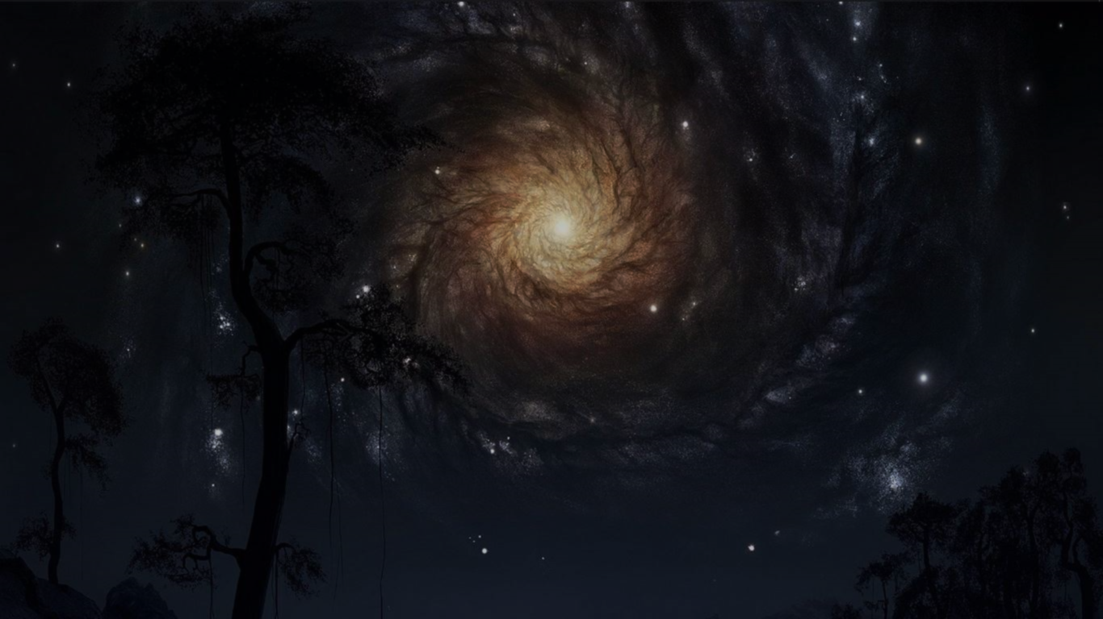


DorivaTech
Curso básico de Git & GitHub
Aula 09 – Os três estágios do Git
Notes:
Layout criado para os meus slides no YouTube

Slide 2
Entenda de forma simples
Working Directory
Prepared
Saved
New File
Modified
Deleted
Os arquivos neste estágios estão preparados para ser salvos após o commit.
Esse é o estágio final, após o commit ser feito as alterações são gravadas como uma versão do projecto.
git add
git commit

Slide 3

DorivaTech
Obrigado pela sua atenção
Notes:
Layout criado para os meus slides no YouTube

Slide 4
Notes:
Layout criado para os meus slides no YouTube

